Slide 1
Діаграми потоків даних
DFD

Slide 2
Загальні відомості
Діаграми потоків даних (DFD) використовуються для опису архітектури проектованої системи.
DFD є основним засобом моделювання функціональних вимог до системи. З їх допомогою ці вимоги представляються у вигляді ієрархії функціональних компонентів (процесів), пов'язаних потоками даних.
Головна ціль DFD — продемонструвати, як кожен процес перетворює вхідні дані і вихідні, а також виявити відношення між цими процесами.
Модель системи визначається як ієрархія діаграм потоків даних, описуючих асинхронний процес перетворення інформації від її входу в систему до видачі користувачу.

Slide 3
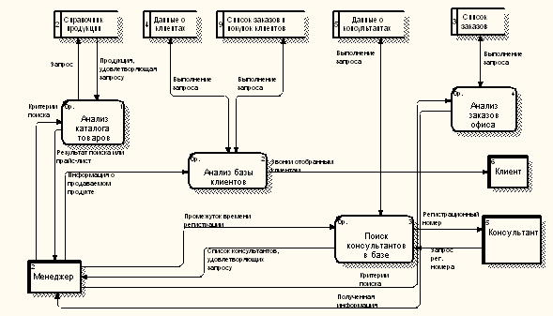
Методологія DFD
DFD
Діаграми потоків дxаних DFD дозволяють ефективно і наочно описати процеси документообігу та обробки інформації.
Використовуються дві нотації: Джордана і Гейне-Сарсона.

Slide 4
елементи DFD
процеси;
зовнішні сутності;
системи і підсистеми;
накопичувачі даних;
потоки даних;
інформаційні канали.

Slide 5
Методологія DFD
Типи структурних елементів (в нотації Гейне-Сарсона):
Процеси (функції, операції, дії), які опрацьовують і змінюють інформацію. Процеси показують, яким чином вхідні потоки даних перетворюються у вихідні.
номер
ім’я
виконавець
Потоки даних, які позначають взаємодію процесів із зовнішнім світом і між собою. Потік даних з'єднує вихід процесу (об'єкта) з входом іншого процесу (об'єкта).
ім’я

Slide 6
Методологія DFD
Сховища даних - представляють собою власне дані, до яких здійснюється доступ. Ці дані можуть бути створені або змінені процесами.
ім’я
Зовнішні сутності - визначають зовнішні елементи, які беруть участь в процесі обміну інформацією з системою.
Зовнішні сутності зображають входи в систему (джерела інформації) та / або виходи із системи (приймачі інформації). Приклади: замовник, персонал, постачальник, клієнт, склад, банк.
ім’я

Slide 7
Методологія DFD
1
замовлення
заявка
Замовник
Формування замовлення
1
БД Замовлення
рахунок
платіж
3
2
Оплата замовлення
вартість
Розрахунок вартості замовлення
2
БД Прайс
ціна

Slide 8
Порядок побудови
Побудова контекстної діаграми. Для складних систем контекстна діаграма верхнього рівня містить не єдиний головний процес (система), а набір підсистем, з'єднаних потоками даних.
Побудова діаграм першого рівня полягає в декомпозиції системи (підсистеми), котра є на контекстній діаграмі.
Кожна, подія представляється у вигляді процесу з відповідними вхідними і вихідними потоками, накопичувачами даних, зовнішніми сутностями і посиланнями на інші процеси.

Slide 9
При деталізації повинні виконуватись наступні правила:
правило балансування
правило нумерації
при деталізації підсистеми або процесу деталізуюча діаграма в якості зовнішніх джерел чи приймачів даних може мати лише ті компоненти (підсистеми, процеси, зовнішні сутності, накопичувачі даних), з котрими мають інформаційний зв'язок підсистема чи процес на батьківській діаграмі;
при деталізації процесів повинна підтримуватись їх ієрархічна нумерація. Наприклад, процеси, деталізуючі процес з номером 12, отримають номери 12.1, 12.2, 12.З и т.д.

Slide 10
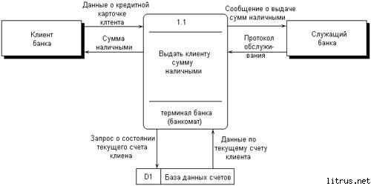

Slide 11
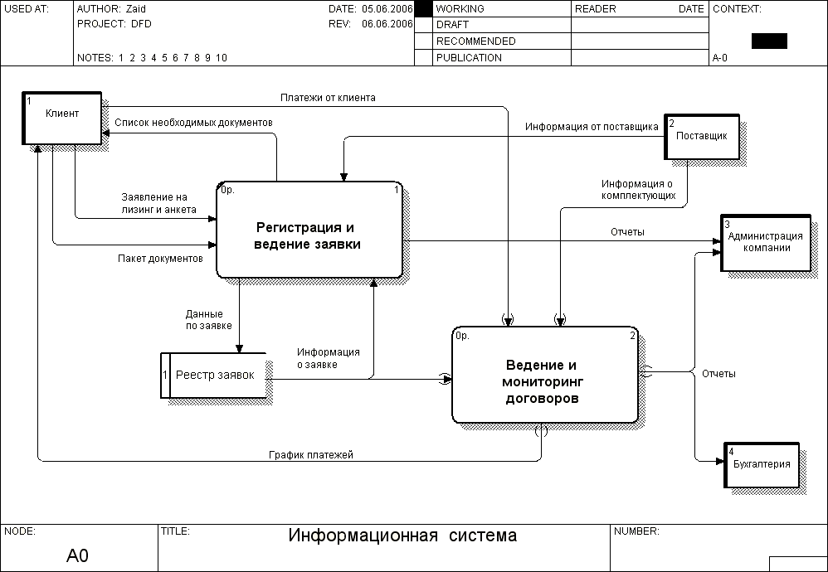
Порядок Побудови
Пудова ієрархії DFD полягає в декомпозиції процесів більш високого рівня в діаграми нижнього рівня.
Кожний процес на DFD, в свою чергу, може бути деталізований з допомогою DFD чи (якщо процес елементарний) специфікації.

Slide 12
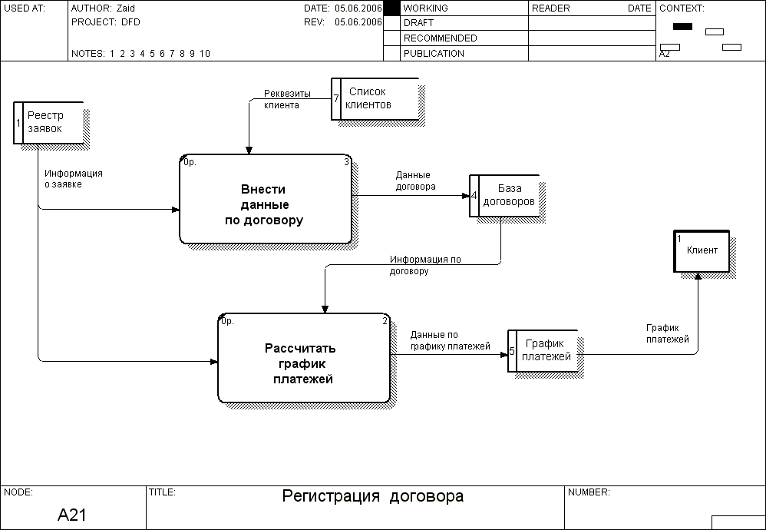

Slide 13
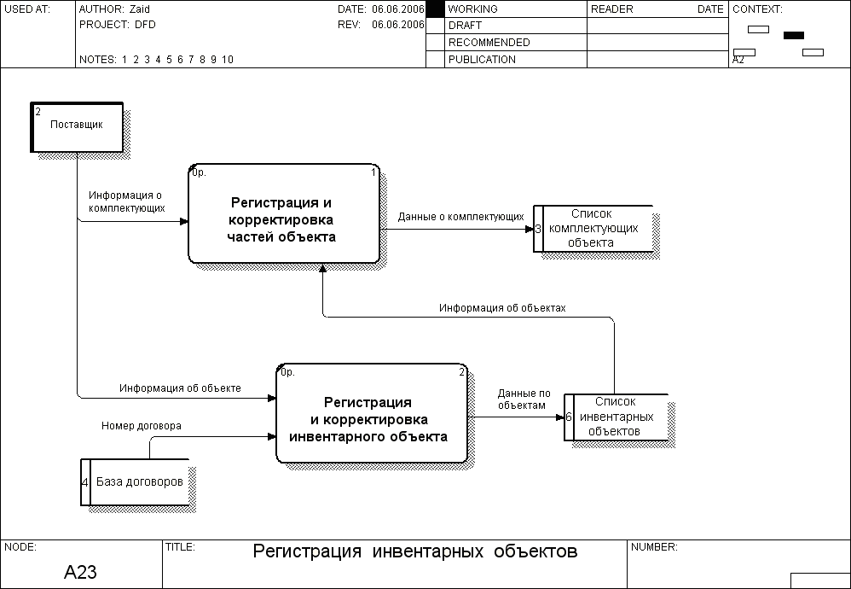

Slide 14
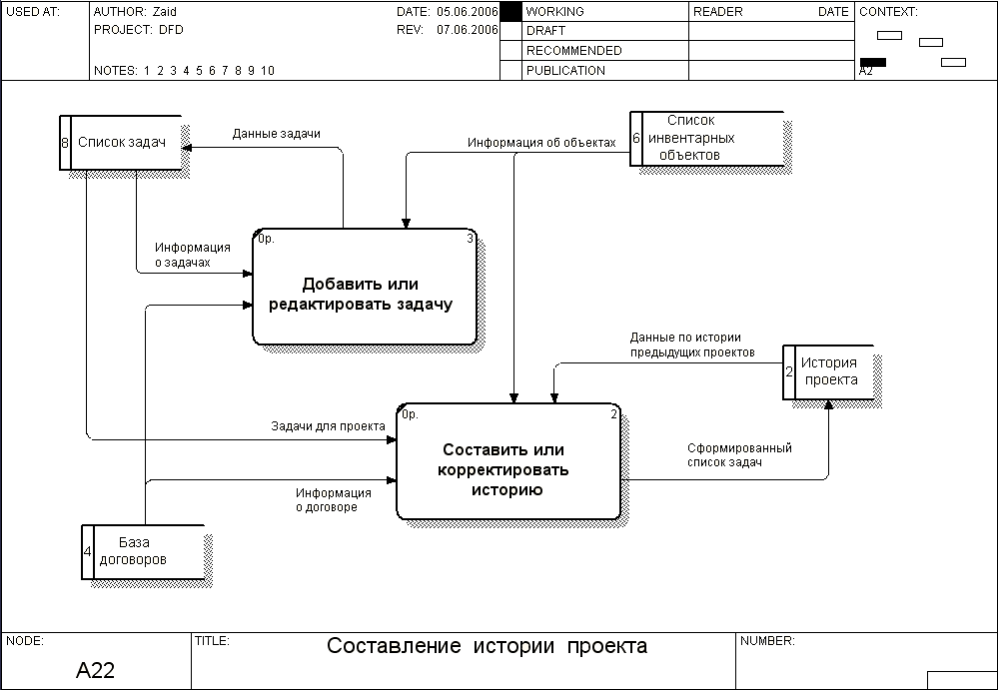

Slide 15
Порядок побудови
Процес декомпозиції продовжується до тих пір, поки процеси можуть бути ефективно описані з допомогою коротких специфікацій процесів.
Специфікація процесу повинна формулювати основні функції процесу таким чином, щоб в подальшому спеціаліст, який виконує реалізацію проекта, зміг виконати їх чи розробити відповідну програму.

Slide 16
Специфікації
Специфікації представляють собою описи алгоритмів виконання задач, що реалізуються процесами.
Специфікації мають номер і/або ім'я процесу, списки вхідних і вихідних даних і тіло (опис) процесу, що є специфікацією алгоритму чи операції, яка трансформує вхідні потоки даних у вихідні.

Slide 17
Рішення про завершення деталізації процесу і використанні специфікації приймається виходячи з наступних критеріїв:
наявність у процесу відносно невеликої кількості вхідних і вихідних потоків даних (2 - 3 потоки);
можливість опису перетворення даних процесом у вигляді послідовного алгоритма;
виконання процесом єдиної логічної функції перетворення вхідної інформації у вихідну;
можливості опису логіки процесу з допомогою невеликої специфікації (не більш 20 — 30 рядків).

Slide 18
Специфікації повинні відповідати наступним вимоги:
для кожного процесу нижнього рівня повинна існувати одна і тільки одна специфікація;
специфікація повинна визначати спосіб перетворення вхідних потоків у вихідні;
немає необхідності визначати метод реалізації цього перетворення;
специфікація повинна прямувати до обмеження - не потрібно перевизначати те, що вже було визначено на діаграмі;
набір конструкцій для побудови специфікацій має бути простим і зрозумілим.

Slide 19
вимоги
Після побудови закінченої моделі системи її необхідно верифікувати (провірити на повноту і несуперечливість).
В повній моделі всі її об'єкти (підсистеми, процеси, потоки даних) повинні бути чітко описані и деталізовані.
В несуперечливій моделі для всіх потоків даних і накопичувачів повинне виконуватись правило збереження інформації: всі вхідні дані повинні бути зчитані, а всі зчитувані дані повинні бути записані.

Slide 20
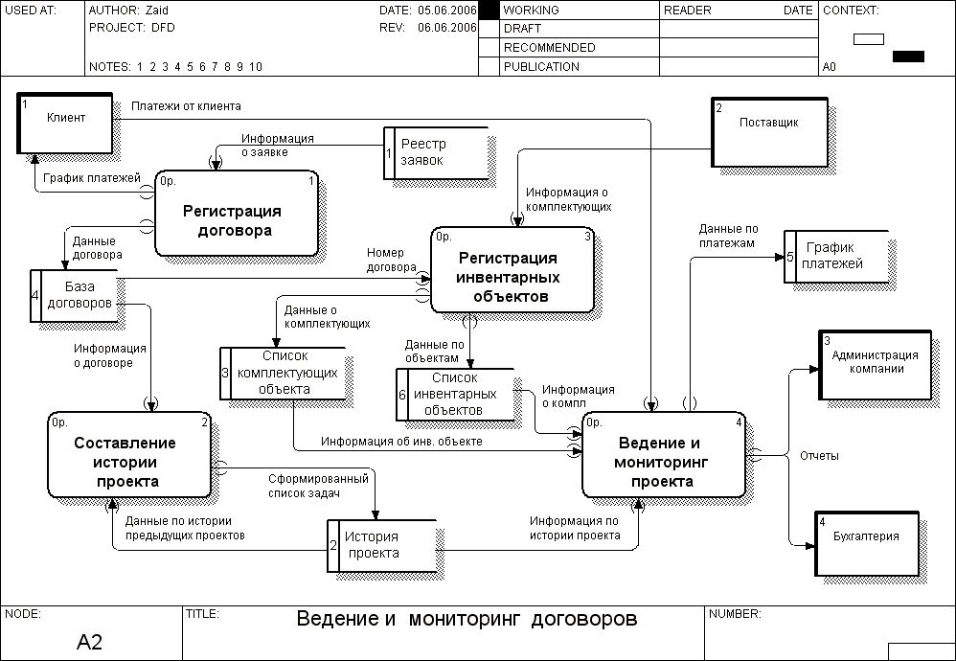

Slide 21
